Slide 1
Jump Process
Shreve E.
Stochastic Calculus for Finance II
Chap.11.1 ~ 11.4

Slide 2
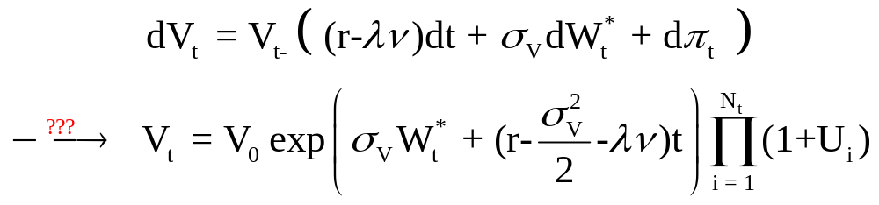
動機
Credit Risk: Modeling, Valuation and Hedging
Chap.2.4.2 (2.48 ~ 2.50)

Slide 3
大綱
Poisson Process
Compound Poisson Process
Jump Process and Their Integrals

Slide 4
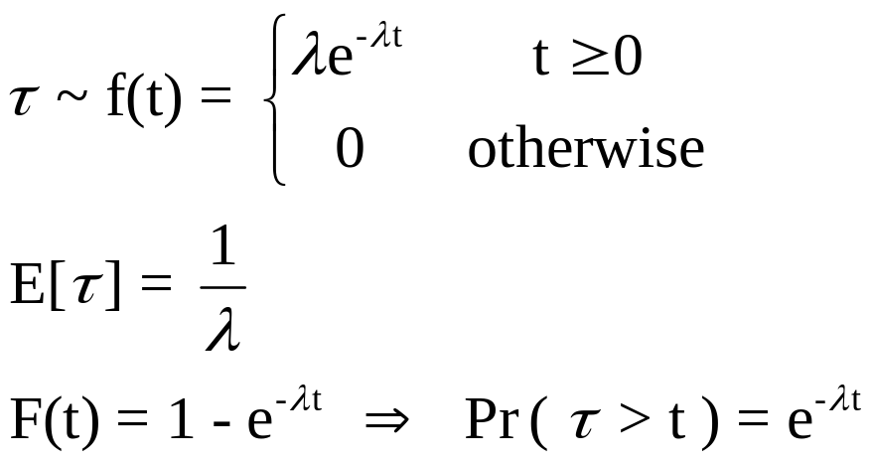
指數分配
其中，λ稱為強度 (intensity)。可以想像某種事件，在每一瞬間 ( t .. t+dt ] 皆有λdt 的機率會發生，則第一次發生這種事件所需花費的時間，就滿足指數分配。
無記憶性
Pr(τ> t |τ> s ) = Pr(τ> t-s )

Slide 5
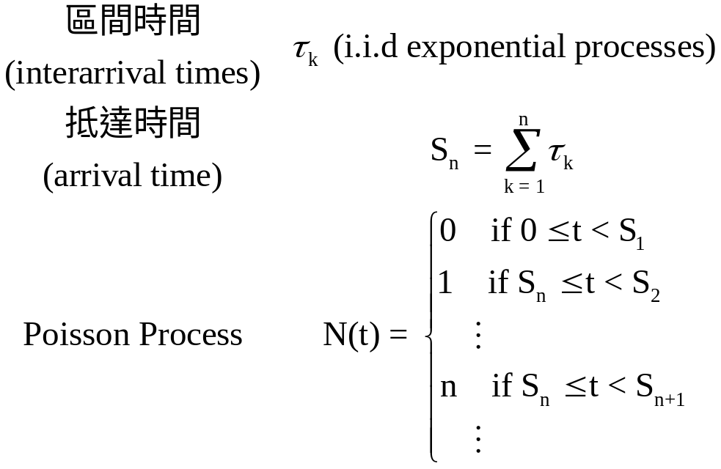
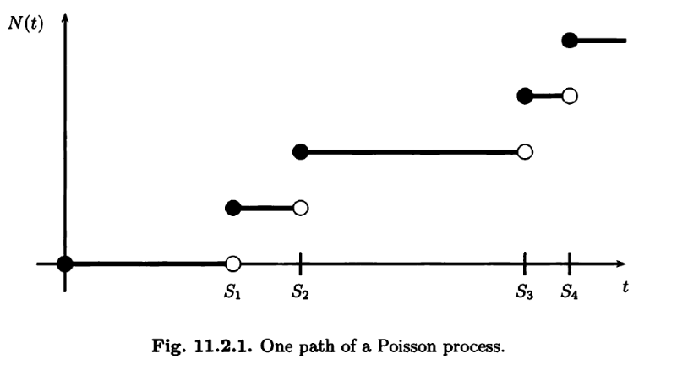

Poisson Process
「事件發生n次，要花多少時間？」
「在時間t，事件發生多少次？」
可以說 Arrival Time 和 Poisson Process，實是一體之兩面。
右連續
無記憶性 (stationary independent increments)
N(s) – N(t) = N(s – t)
N(s) – N(t) 和 N(t) – N(r) 無關 ( r < s < t )

Slide 6
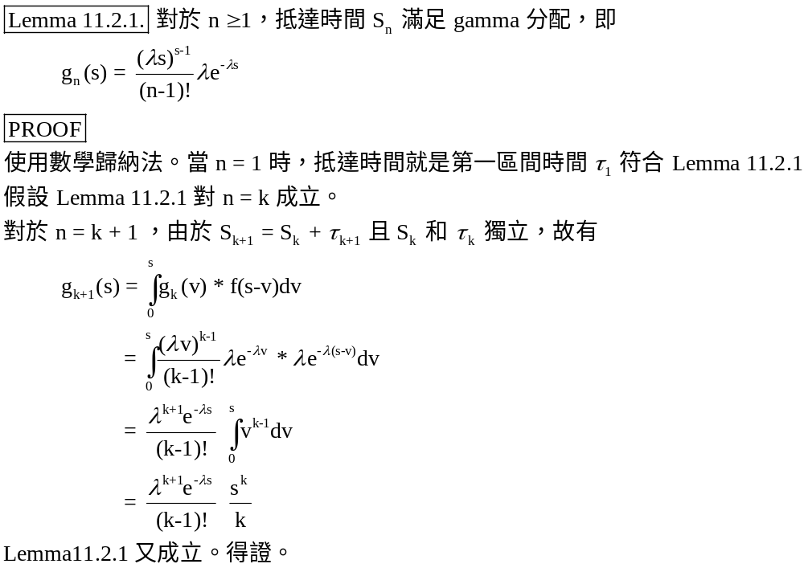

Slide 7
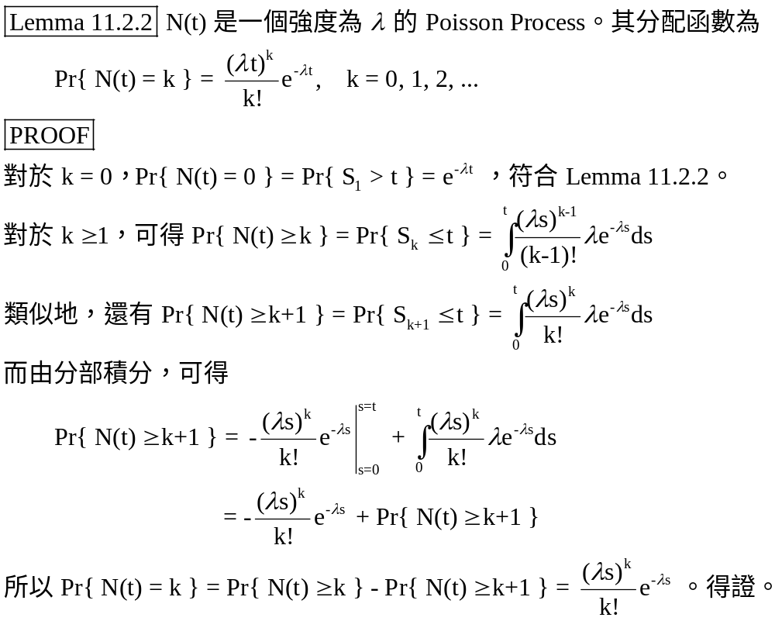

Slide 8
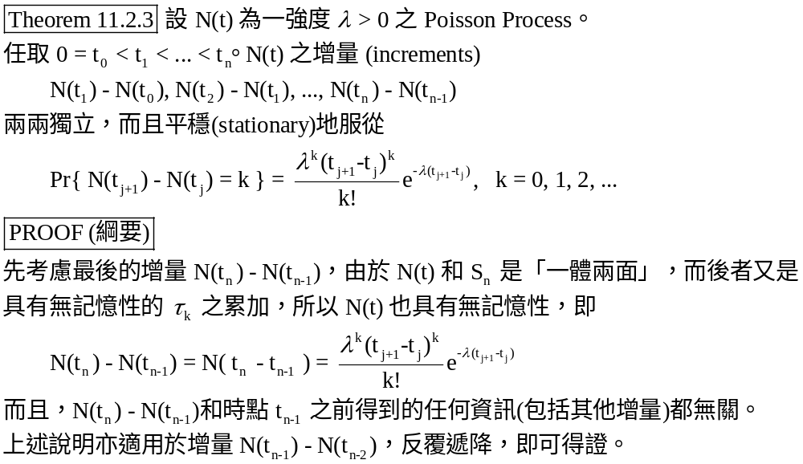

Slide 9
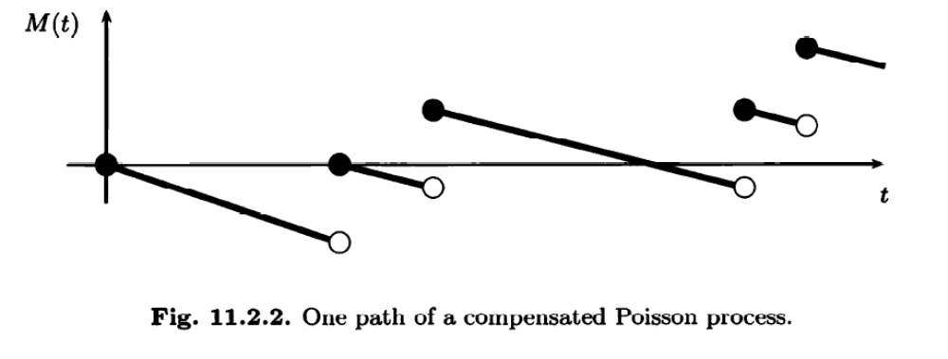
Compensated Poisson Process
Martingale Property
由 Theorem 11.2.3，易知 t > s 時
E[ N(t) – N(s) ] = Var[ N(t) – N(s) ] = λ(t-s)
從而 M(t) = N(t) –λt 是鞅 (martingale)。稱此為 Compensated Poisson 過程。
N(t)在兩次跳躍之間保持為常數。此一性質對 M(t) 並不適用。

Slide 10
大綱
Poisson Process
Compound Poisson Process
(Random Jump Size)
Jump Process and Their Integrals

Slide 11
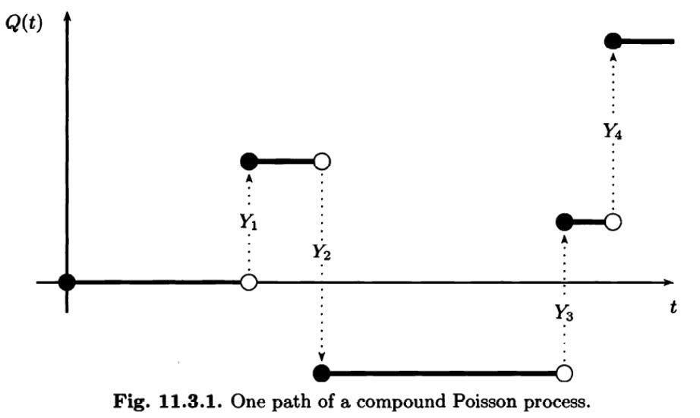
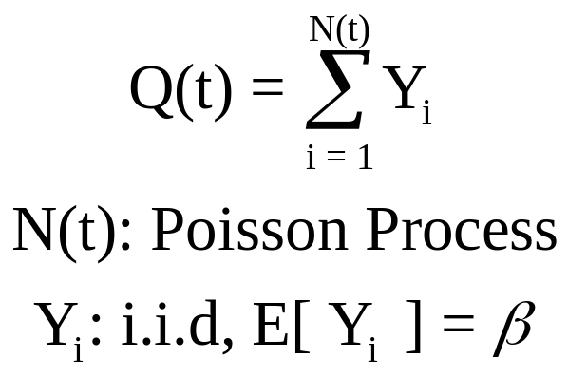
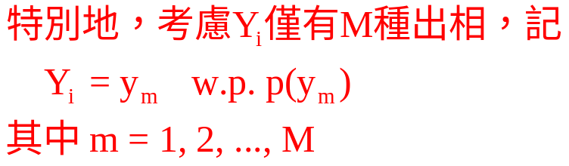

Compound Poisson Process
Poisson Process 每次跳躍幅度皆固定為一單位。
財務上，有必要考慮隨機之跳躍幅度。
無記憶性
鞅性質

Slide 12
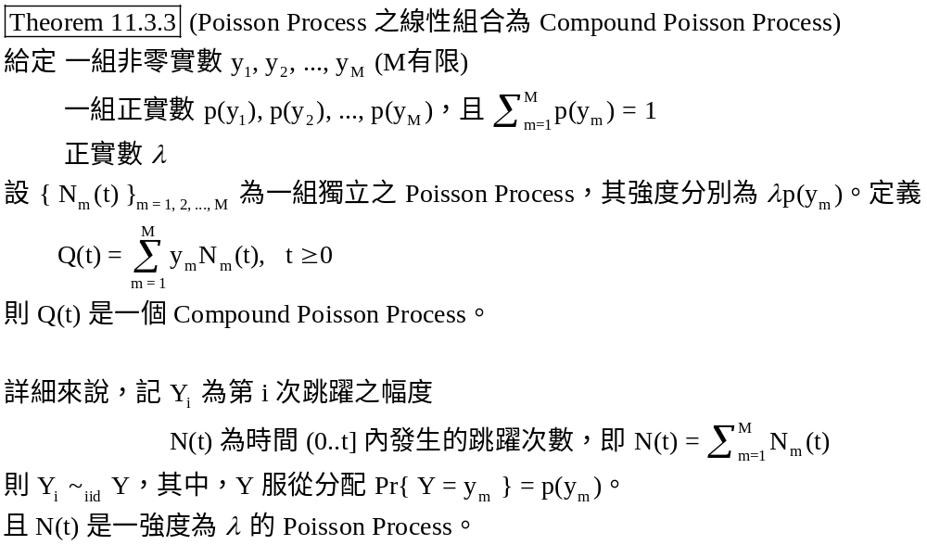

Slide 13
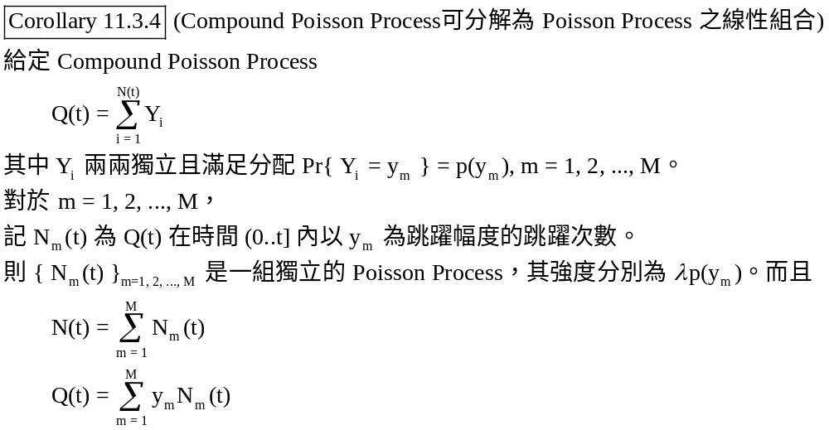

Slide 14
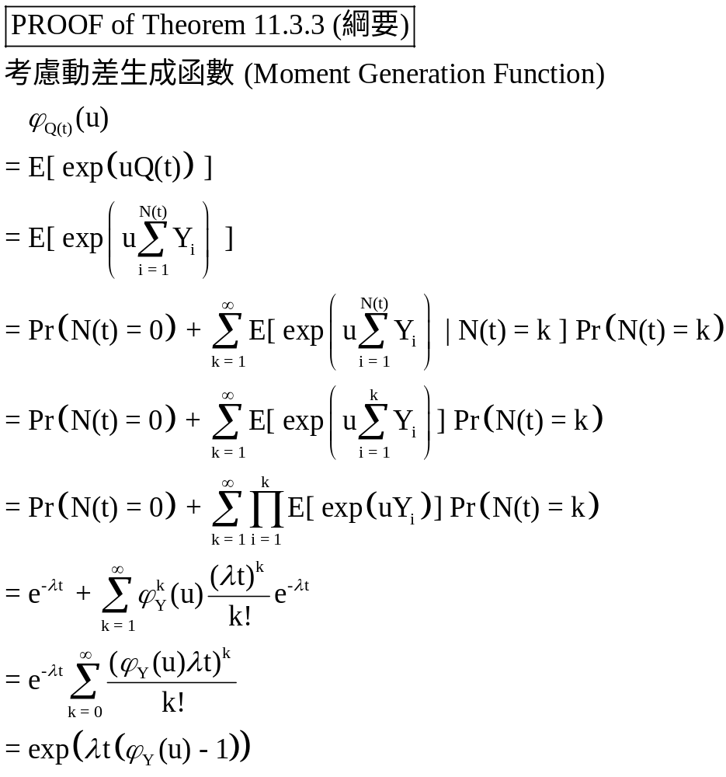
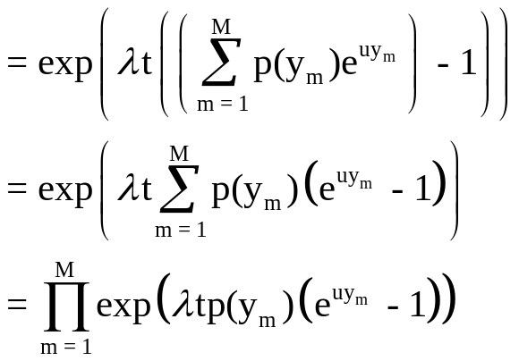

Slide 15
大綱
Poisson Process
Compound Poisson Process
Jump Process and Their Integrals
(黎曼積分 + 伊藤積分 + 純跳躍)

Slide 16
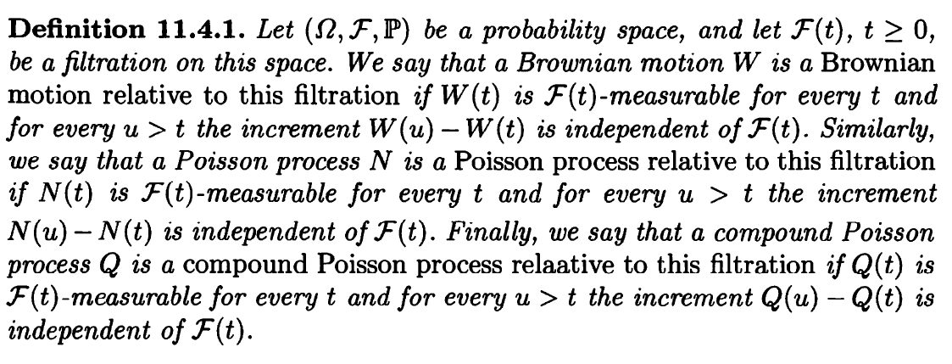
Jump Process之機率空間
Brownian Motion
Poisson Process－兩者皆無記憶性，且互相獨立

Slide 17
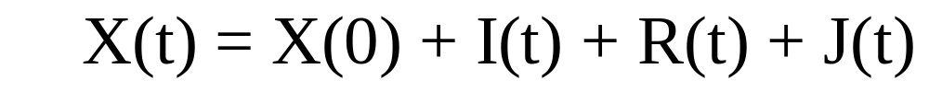
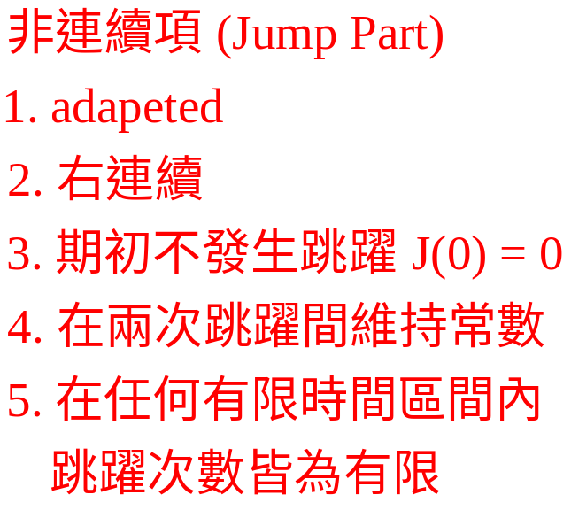
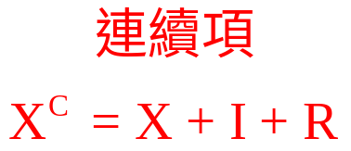

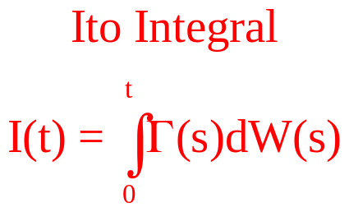
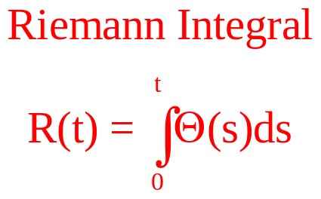
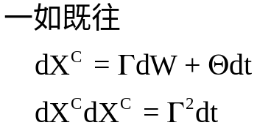
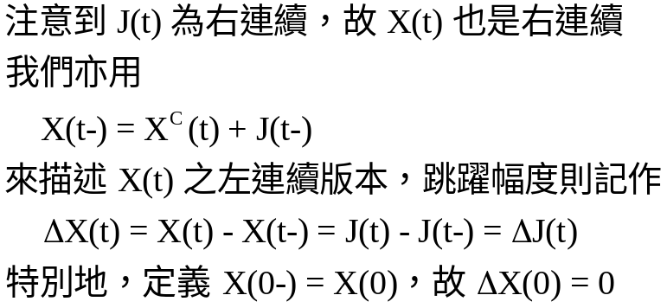
Jump Process & Its Integral
Notes:
嚴格來說, J(t) 未必是Copound Poisson Process, 只要滿足
adapted
右連續
期初不發生跳躍 J(0) = 0
在兩次跳躍間維持常數
給定任何有限的時間區段, 其間的跳躍次數為有限大 – 某些作者會取消此一假設, 以建構更一般之Jump Process

Slide 18
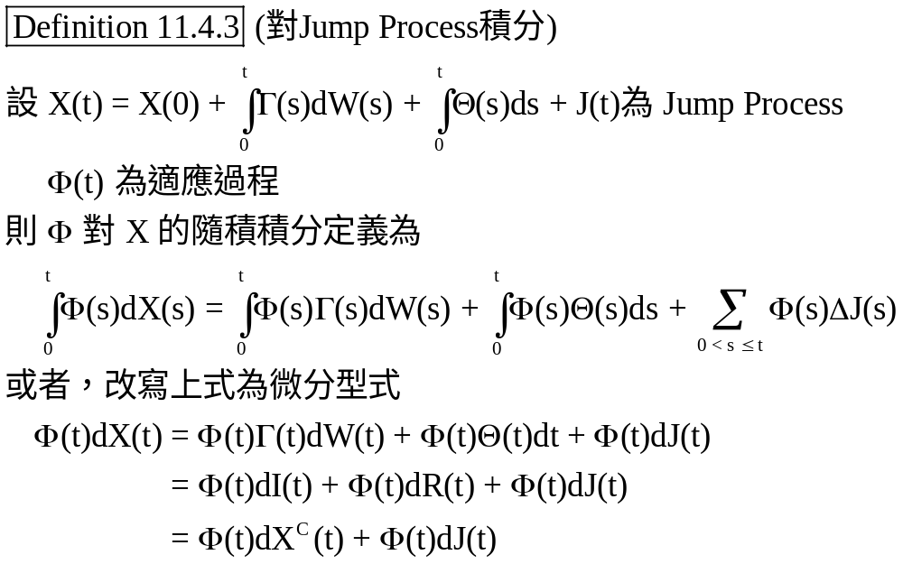

Slide 19
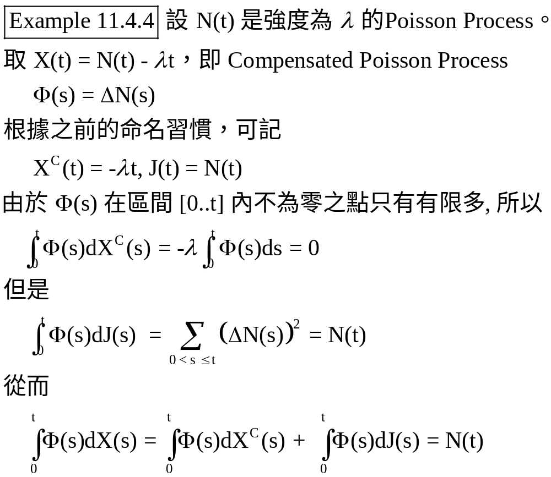
右連續的交易策略就好比「內線交易」－－交易者可以準確地在股價跳動前一瞬間進場，跳動後又立刻出場！
若非如此，無端出現套利空間，非常不合經濟直覺。
交易策略
獲利 ≥ 0
套利空間！
股價變動
在此例中 E[dX(s)] = 0

Slide 20
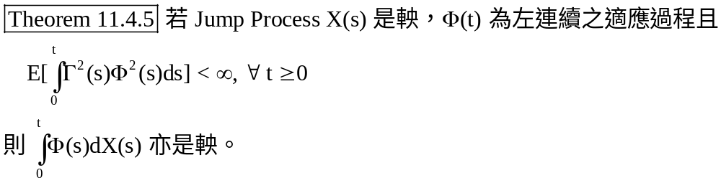
證明從略。
此定理只允許使用左連續函數作為交易策略－－畢竟，當投資者發現跳躍發生時，已無法用跳躍前的價格買賣股票了。
事實上，左連續可以放寬為「可預測(predictable)」，即一序列左連續函數之極限。不過，單就財務而言無須使用這麼一般的版本。
注意，雖然交易策略是左連續，但股價仍以右連續之方式變動，故獲利仍是右連續－－獲利跳躍發生且只發生於股價跳動且部位不為零時。

Slide 21
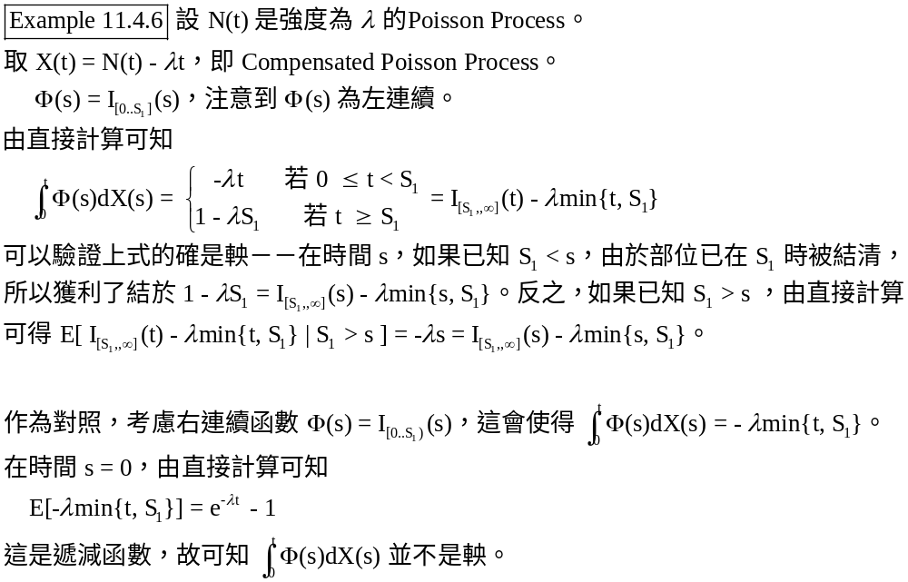

Slide 22
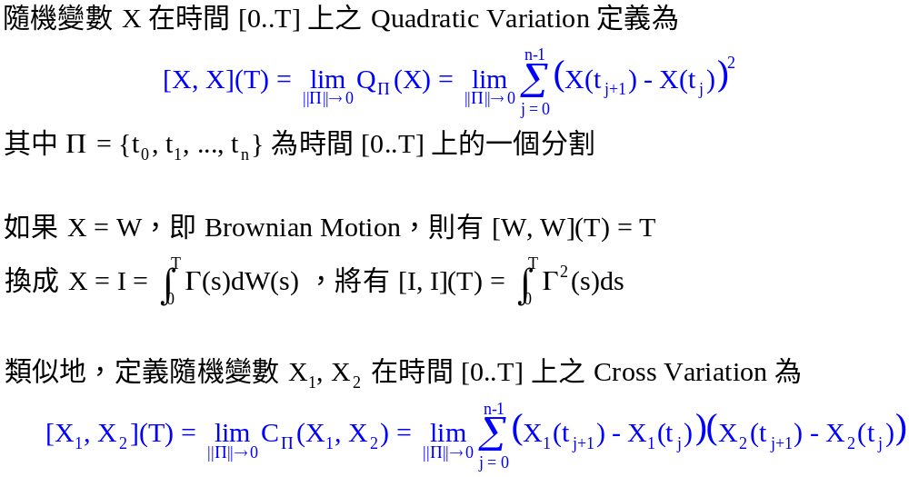
Quadratic Variation
Cross Variation

Slide 23
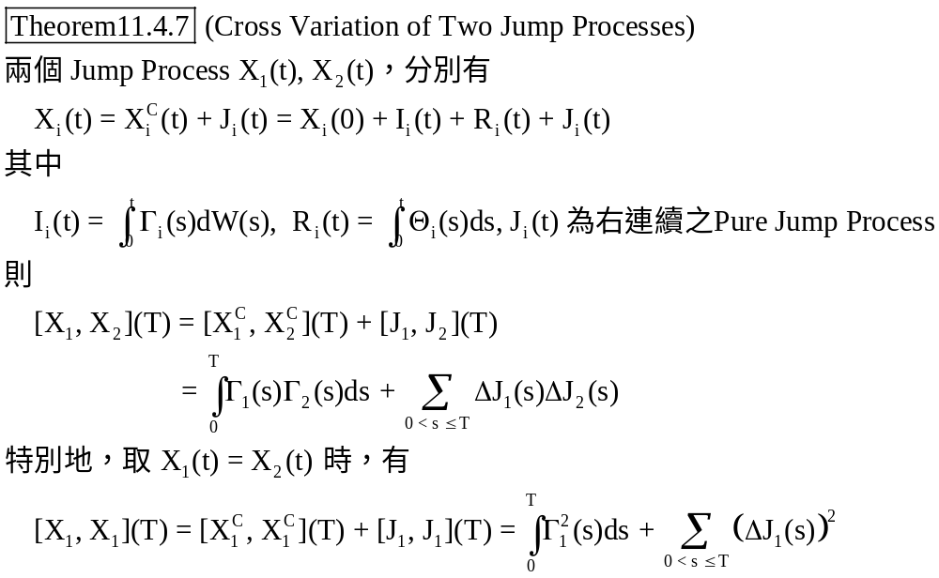
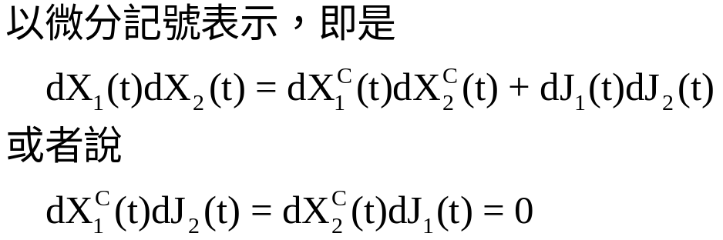

Slide 24
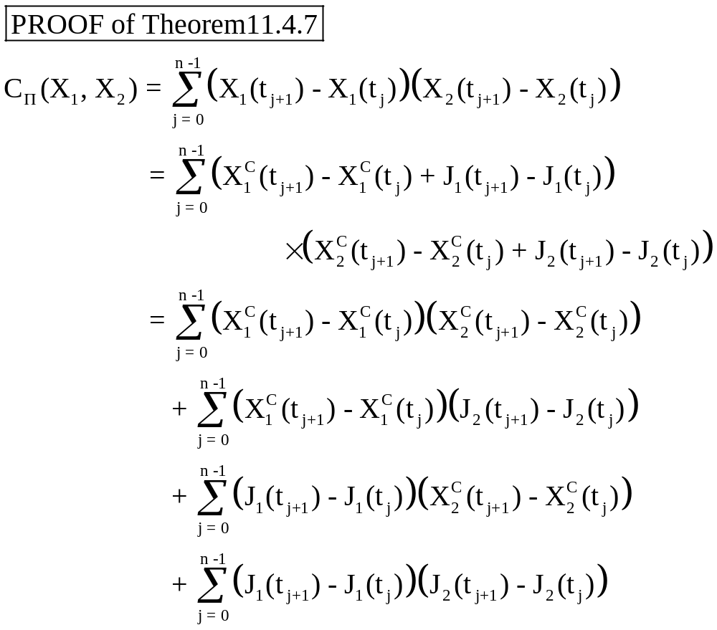
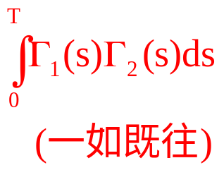
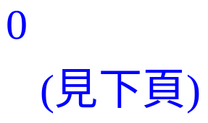
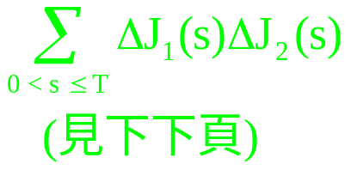

Slide 25
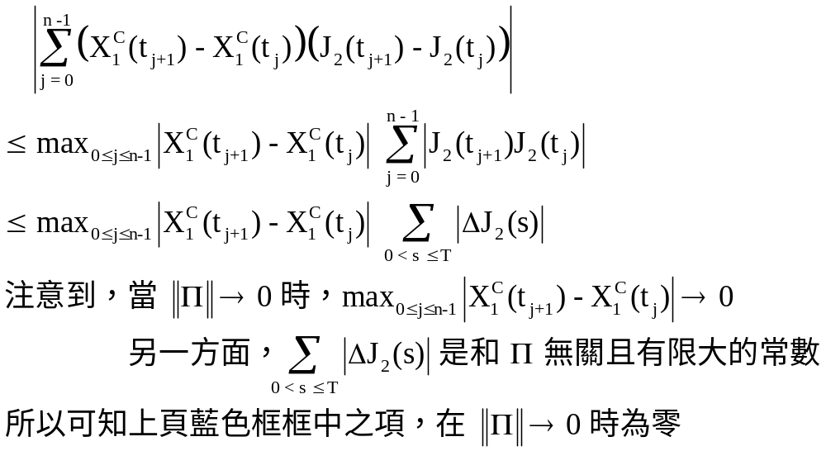

Slide 26
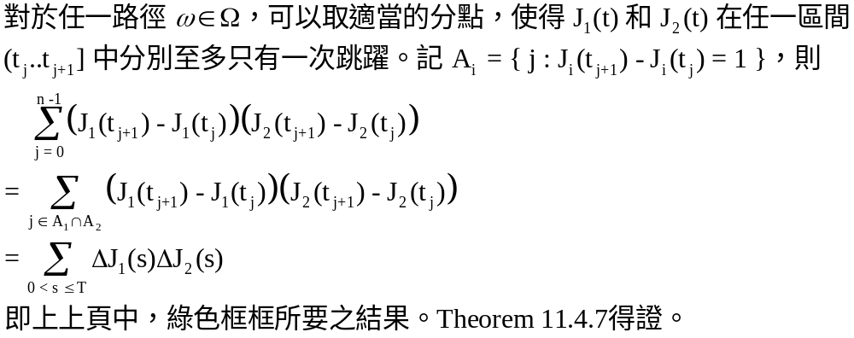

Slide 27
